Slide 1
Dokumentarizam/’dokumentarni stil’

Slide 2
Boris Grojs “Art in the Age of Biopolitics: From Artwork To Art Documentation”
ukazuje na činjenicu da u savremeno biopolitičko doba, kada sudbina/sreća/priroda ne upravljaju više našim životima, već kada naš život postaje vreme koje je veštački proizvedeno i kojim se veštački upravlja, dokumentacija predstavlja osnovni izvor na koji se oslanja proizvodnja tog vremena.
drugim rečima, dokumentacija kao zbirka birokratskih i statističkih podataka proizvodi život, te ako se savremeni život može samo dokumentovati ali ne i pokazati, onda možemo očekivati da će i savremena umetnost, zaključuje Groys, kada poželi da referiše na život, koristiti medijum dokumentovanja, odnosno da je moguće razmišljati o dokumentaciji kao o umetničkoj formi.
dokumentacija u nekom smislu poput replikanta kome stepen sličnosti sa događajem koji zastupa obezbeđuje trajanje.
ona jeste esencijalno realistički medij koji se suštinski temelji na podražavalačkom karakteru, ali ne zbog toga što se u njoj ogleda stvarnost, već zato što prenosi i konstituiše dominantan smisao realnosti.

Slide 3
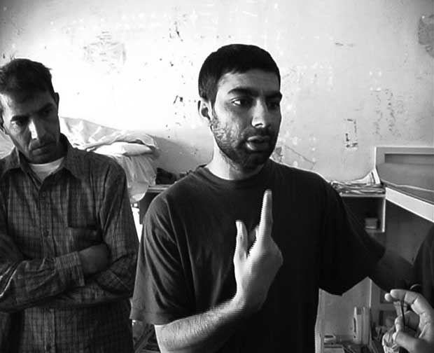
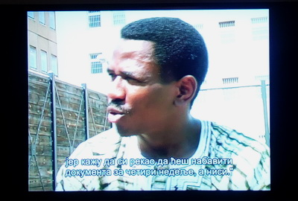
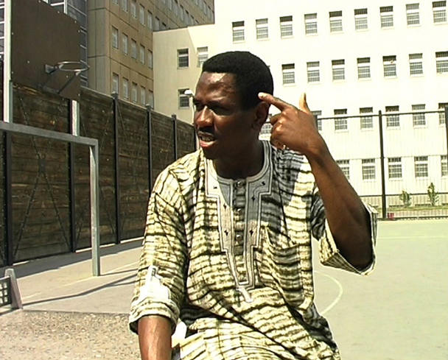
TANJA OSTOJIĆ in collaboration with David Rych, Sans Papiers, video, 2004;
http://svilova.org/tanja-ostojic-sans-papiers-german-subtitles/

Slide 4
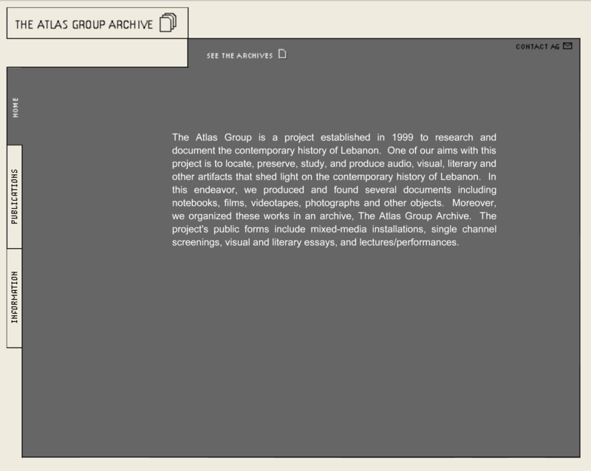
The Atlas Group (1989-2004) A Project by Walid Raad, 2009
Videti na: https://www.theatlasgroup1989.org/

Slide 5
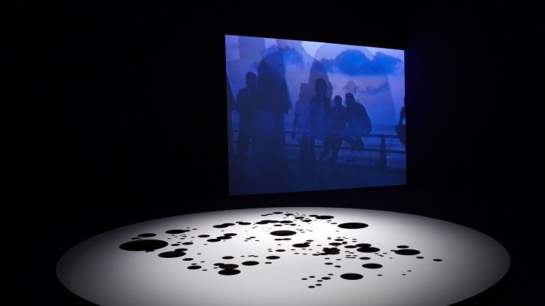
Exhibition view. The Atlas Group (1989-2004) A Project by Walid Raad, 2009

Slide 6
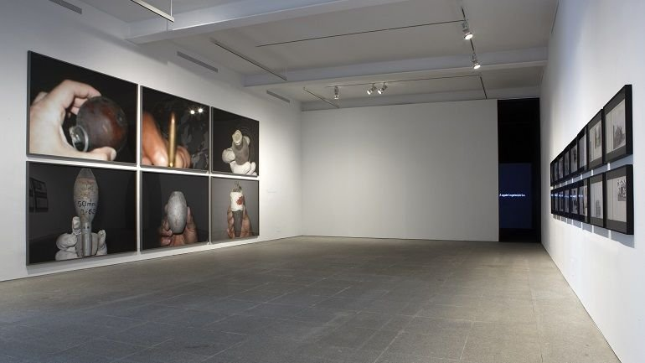
Exhibition view. The Atlas Group (1989-2004) A Project by Walid Raad, 2009

Slide 7
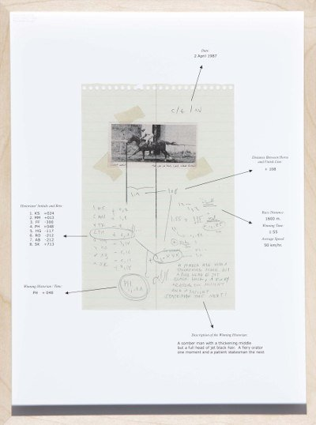
Walid Raad (The Atlas Group),
Missing Lebanese Wars (Notebook Volume 72)

Slide 8
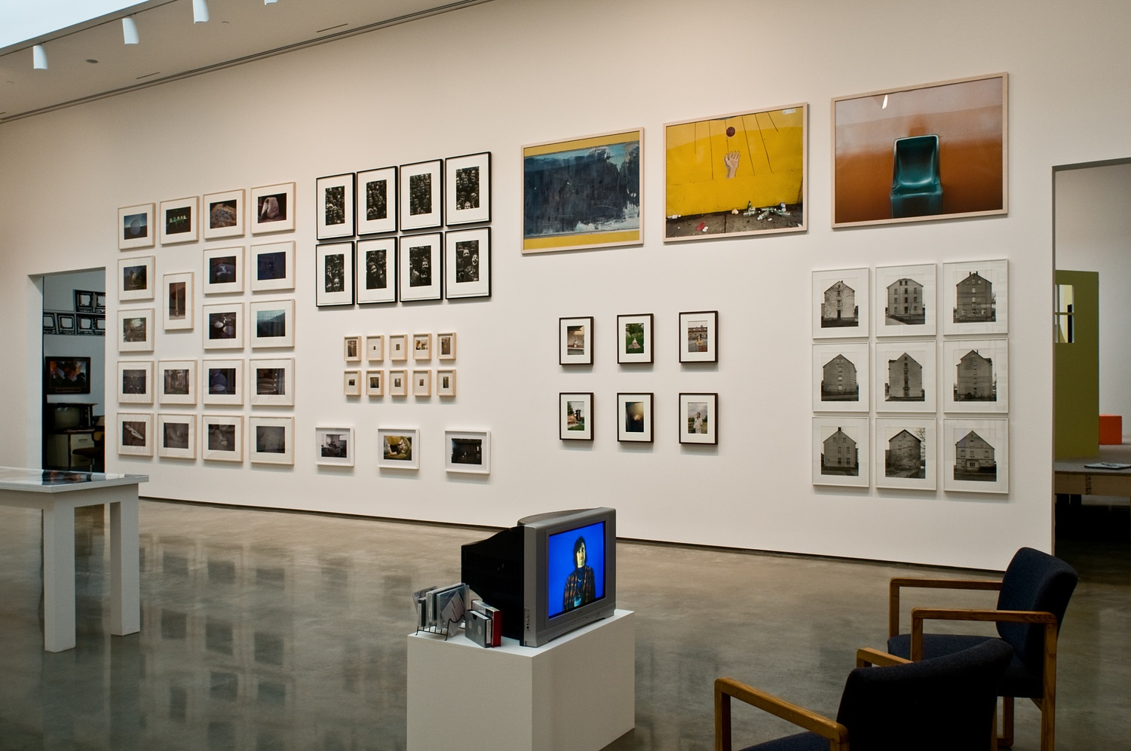
https://ccs.bard.edu/museum/exhibitions/30-the-greenroom-reconsidering-the-documentary-and-contemporary-art

Slide 9
Hito Štajerl, “Documentary Uncertainty”; i “Politics of Truth Documentarism in the Art Field”
Dokumentarne strategije – glavno obeležje umetnosti od početka devedesetih godina 20. veka
praksa takozvane 'kontekstualne umetnosti’ – umetnici problematizuju ekonomske i političke uslove sopstvenih aktivnosti, dokumentima (fotografija, video ili filmski zapis, tekst, preplitanje različitih formi dokumentovanja) iznose ili dokazuju svoja arhivska istraživanja nekog društvenog, političkog i/ili ekonomskog fenomena čime dokumenti postaju sredstva za alternativnu proizvodnju znanja, odnosno umetničko delo postaje mesto alternativne proizvodnje znanja
Dokumentarne forme u umetnosti počivaju na pretpostavci o autentičnosti (“predstavljaju strategiju autentičnosti”) čime se, po mišljenju Štajerl, dokazuje veza umetničkog dela sa poljem društvenog ili političkog; a dokumentarno postaje dokaz društvene relevantnosti i angažmana i dokaz ‘organske’ povezanosti sa poljem političkog; svojom funkcijom strukturisanja i intervenisanja u društvenom polju, ove dokumentarne forme preuzimaju na sebe biopolitičke zadatke
Postavlja klujučno pitanje odnosa dokumentarnog i politike istine odnosno čija se politika istine zastupa ili artikuliše ovim dokumetarnim predstavama? Čija retorika istine, iskrenosti, objektivnosti se politički artikuliše?
Uvodi koncept dokumentarnosti koji definiše kao ukrštanje dokumentarne istine sa praktikovanjem moći putem proizvodnje istine
zaključuje da u novom dokumentarnom konceptualizmu dokumentarna slika funkcioniše kao tehnologija istine i kao dokaz za predloženu hipotezu.

Slide 10
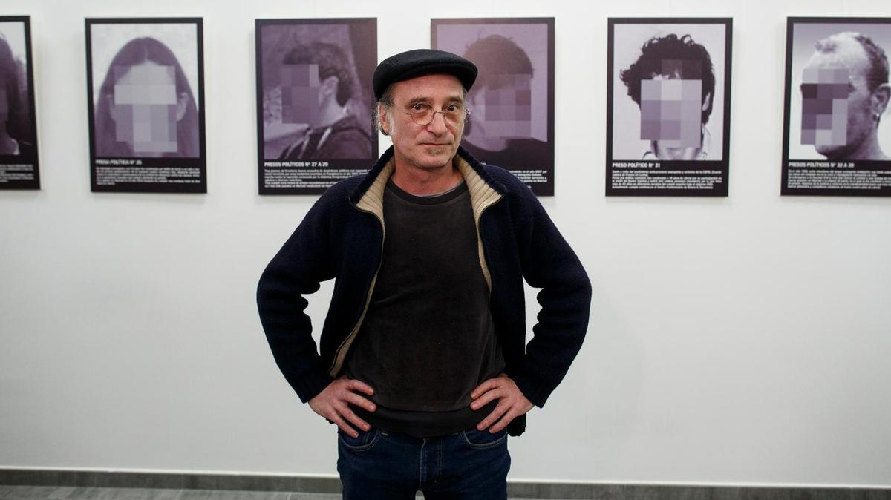
Santiago Sierra ispred fotografija iz projekta “Politički zatvornici savremene Španije” u Anselmo Lorenzo Libertarian Studies Foundation pošto su fotografije skinute na ARCO art sajmu u februaru 2018 u Madridu
https://www.cccb.org/en/exhibitions/file/installation-political-prisoners-in-contemporary-spain-by-santiago-sierra/229071
https://www.youtube.com/watch?v=NrTmtB0EEvg

Slide 11
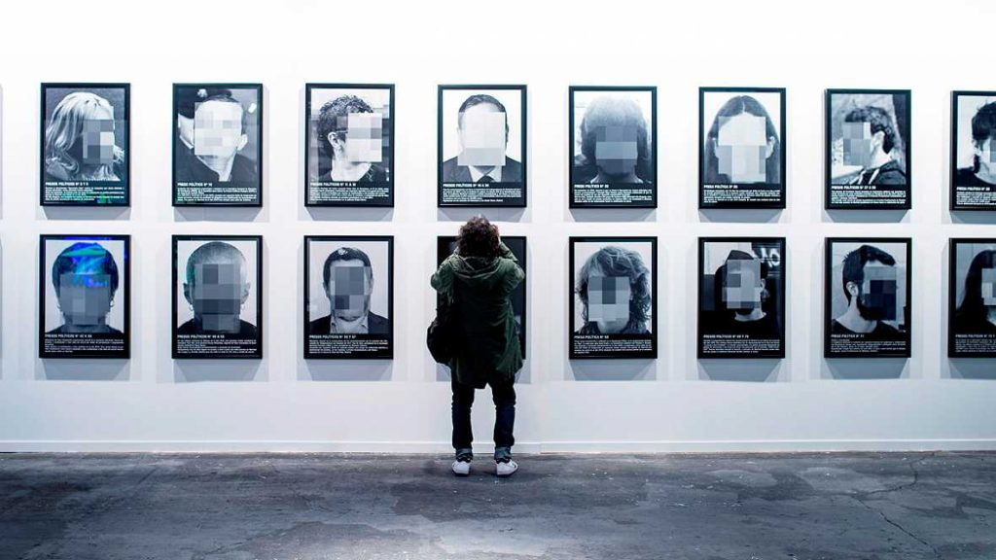

Slide 12
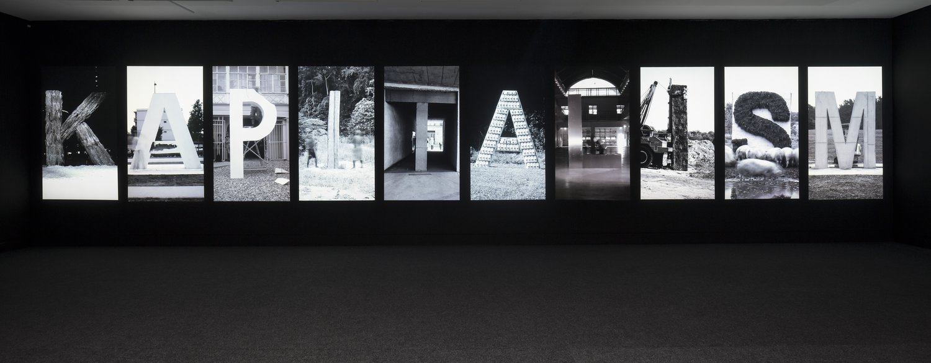
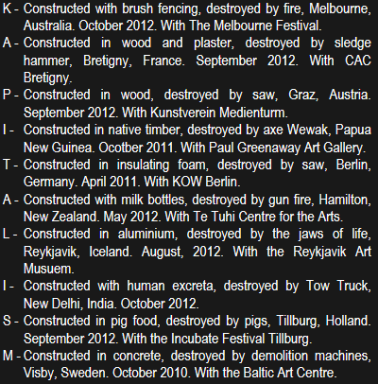
SANTIAGO SIERRA: Uništena reč, 2012
https://bruceephillips.com/curating/santiago-sierra

Slide 13
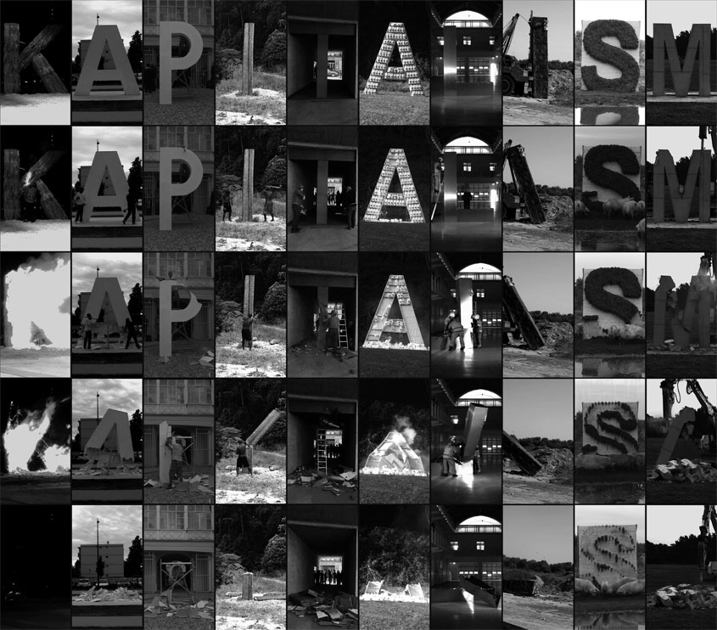

Slide 14
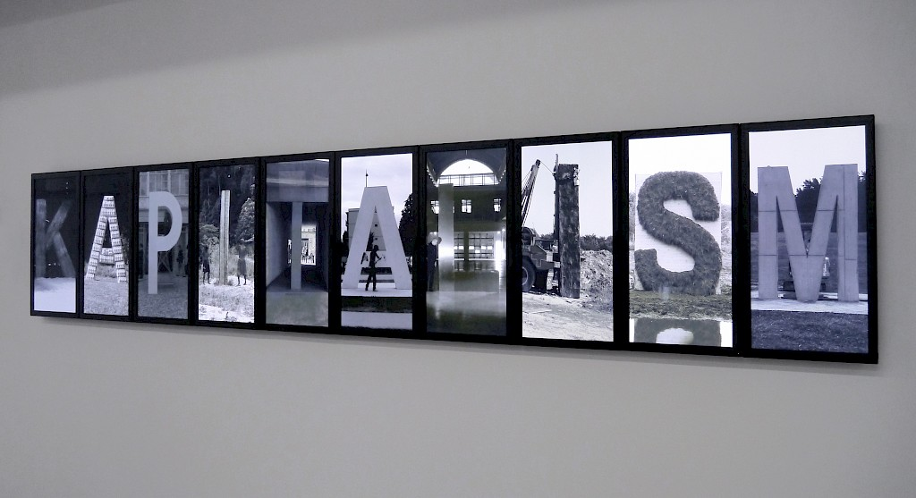

Slide 15
KUTLUG ATAMAN. Women Who Wear Wigs, 1999 4 DVDs, each approximately one hour four-screen video installation with variable dimensions.

Slide 16
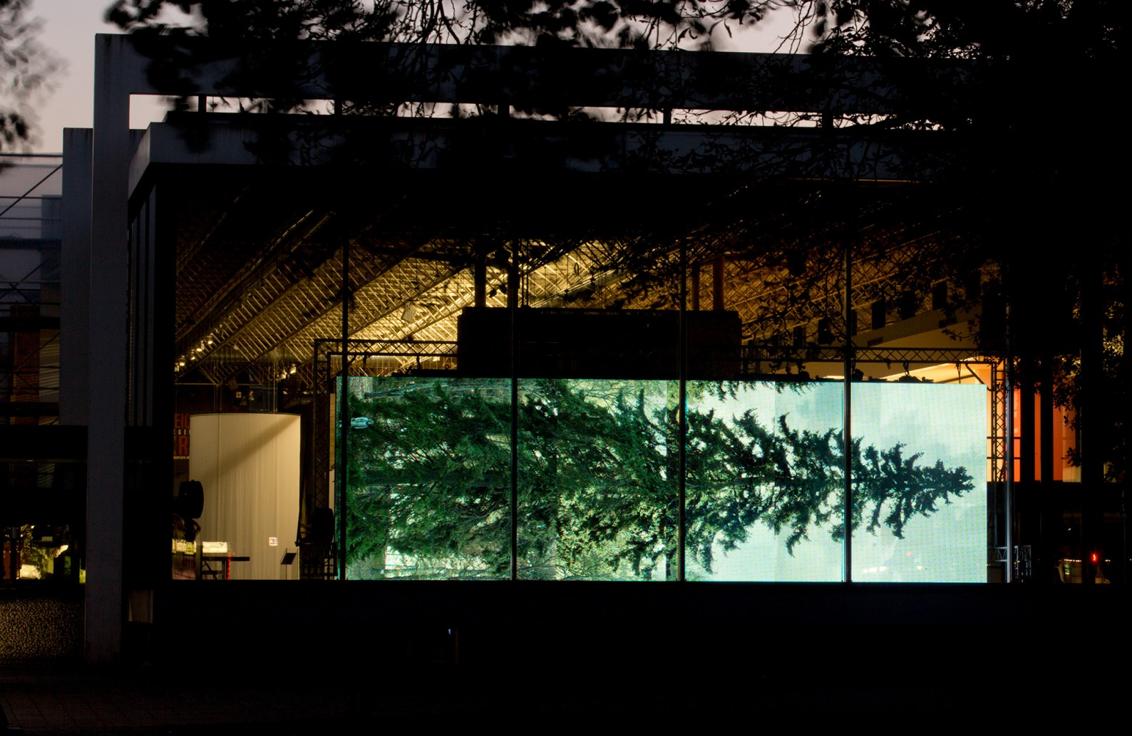
EIJA-LIISA AHTILA, HORIZONTAL, 2014, Led monitor sculpture
https://crystaleye.fi/eija-liisa_ahtila/projects/horizontal-led-screen-sculpture

Slide 17
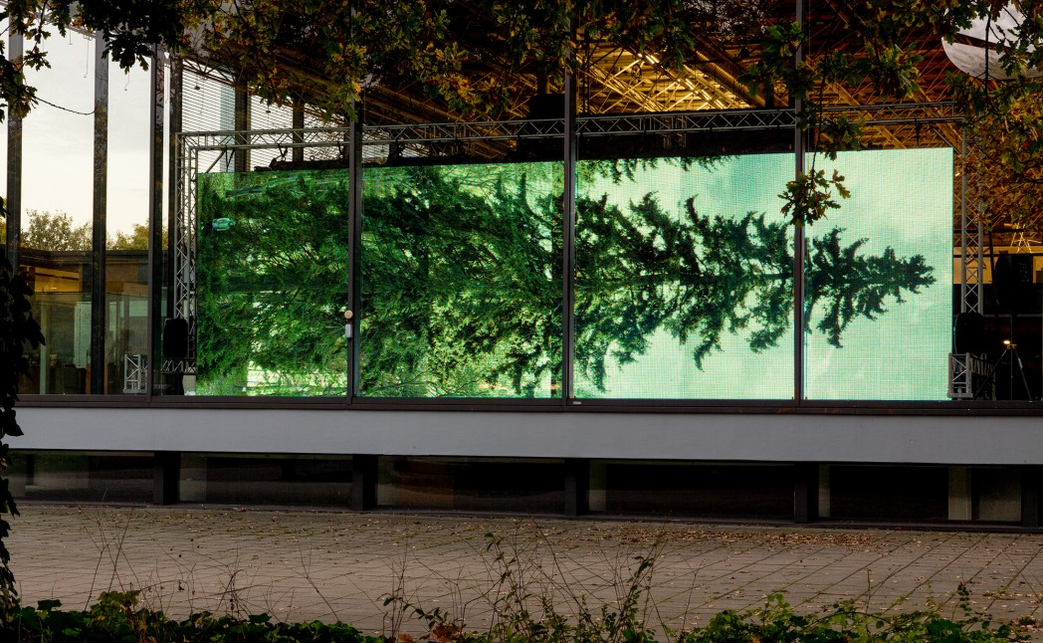

Slide 18
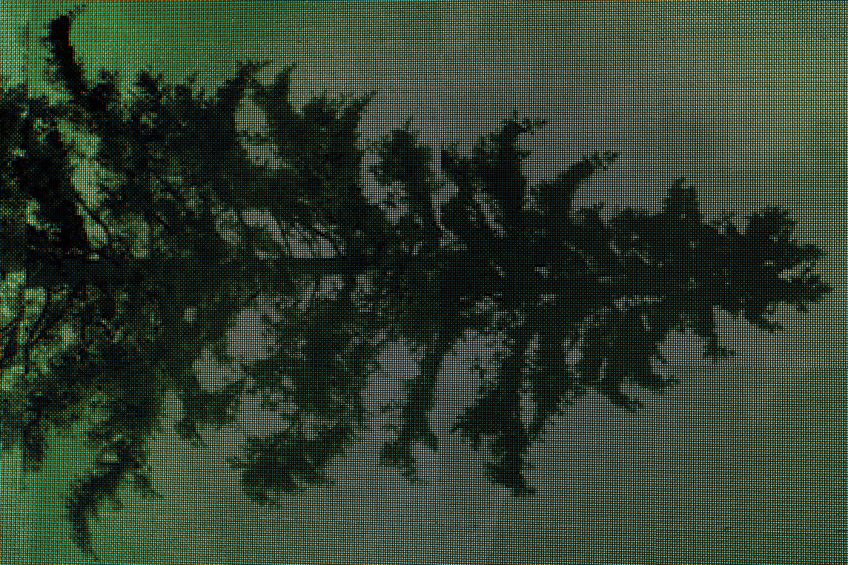

Slide 19
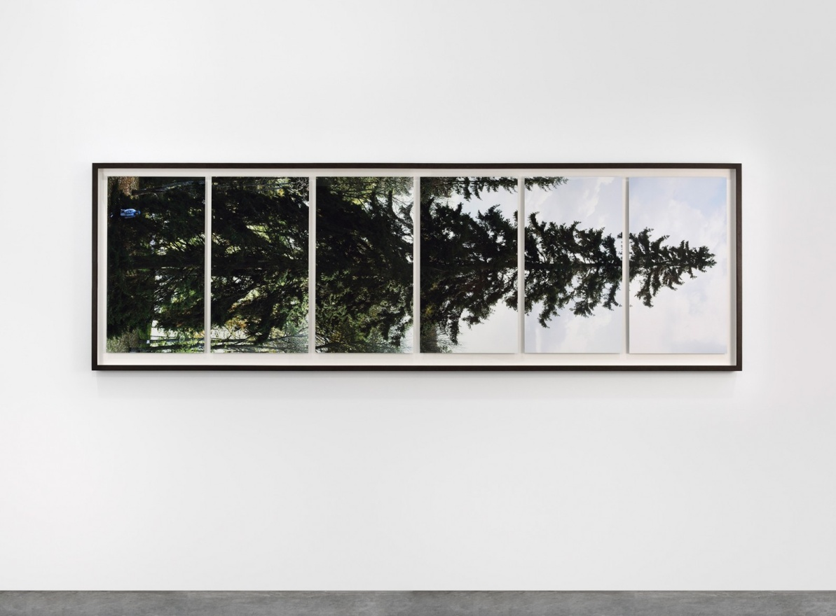
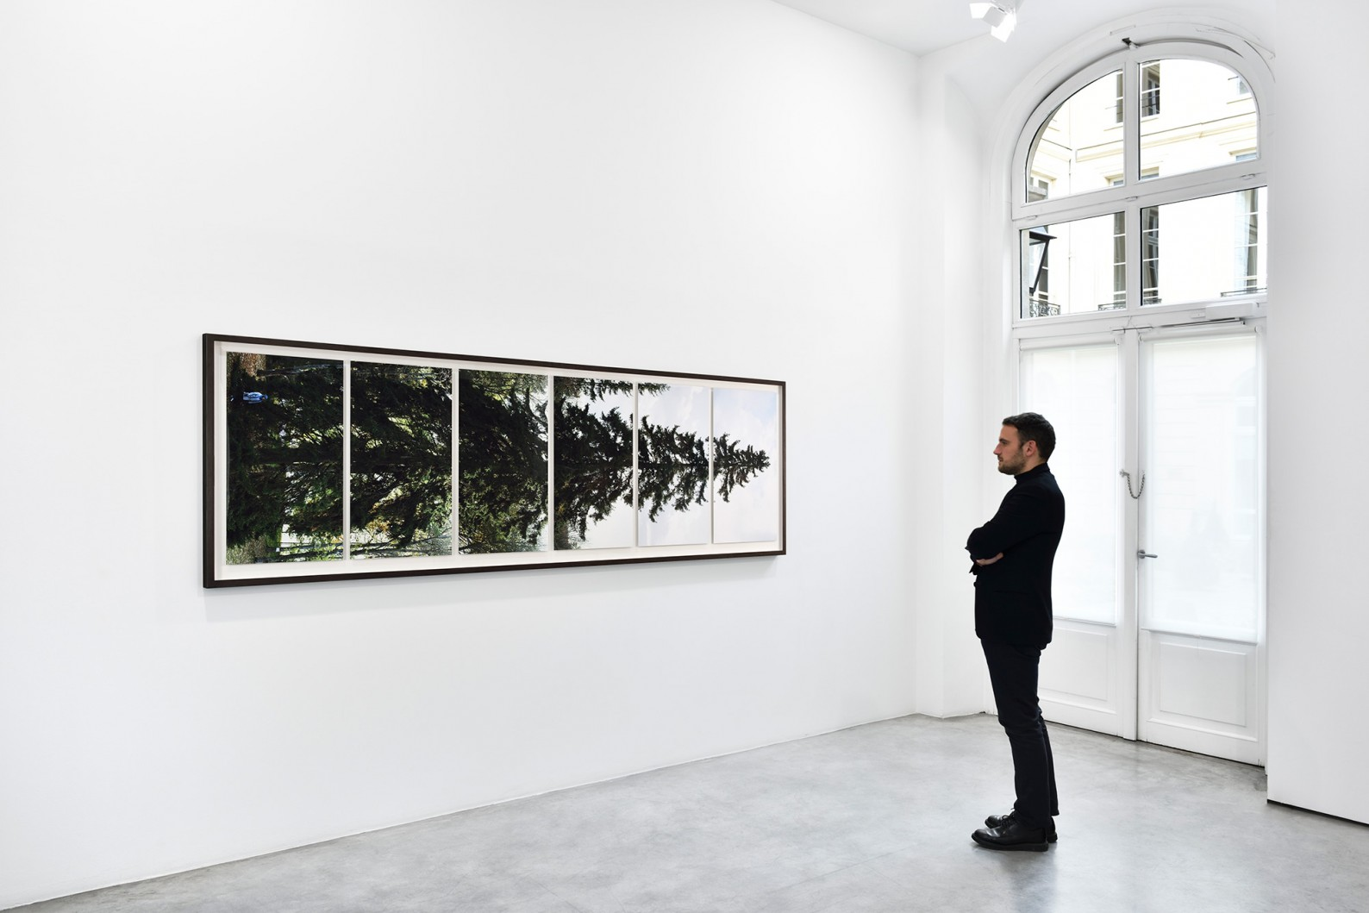

Slide 20
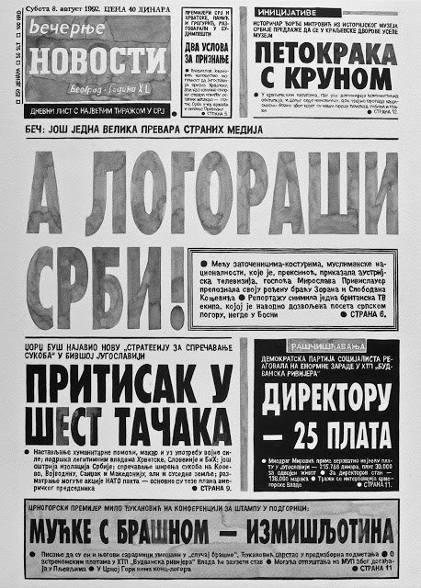
Vladimir Miladinović, Večernje Novosti|Front Page 8 August 1992|Inkwash on paper|51x66cm Videti na: http://vladimirmiladinovic.blogspot.com/2012/06/blog-post.html i/Ili: http://www.supervizuelna.com/vladimir-miladinovic-rendered-history/

Slide 21
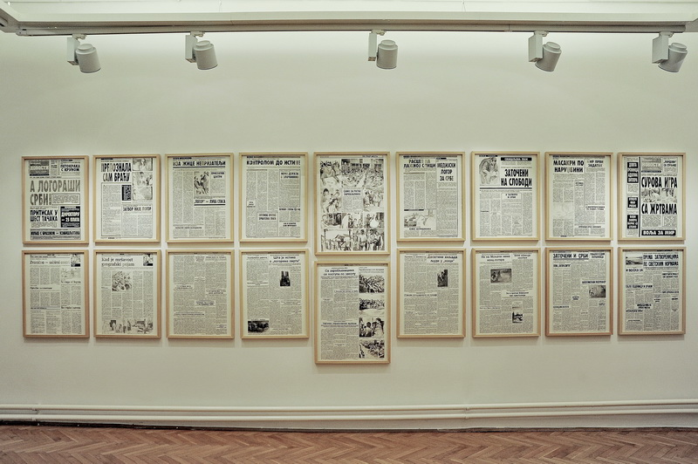
Izgled postavke izložbe Rendered History u Modernoj galeriji “Likovi susret” u Subotici

